Slide 1
Soluciones de Dos Componentes Volátiles (No Ideales)
Química I - ITBA

Slide 2
No se cumple la Ley de Raoult.
La desviación del comportamiento ideal depende de la composición de la mezcla. Si la solución es diluida en un componente, el comportamiento puede ser cercano al ideal o puede llegar a ser ideal.

Slide 3
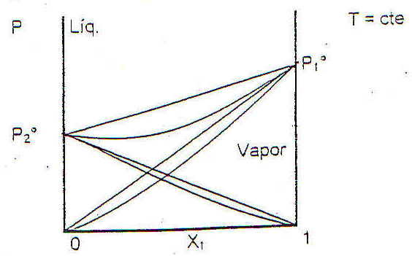
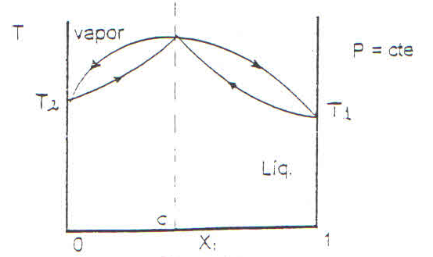
Desviación negativa de la ley de Raoult
Las fuerzas intermoleculares son más fuertes de lo esperado.
La solución se evapora con más dificultad que una solución ideal.
La presión de vapor de la solución es menor que la de la solución ideal.
Un mínimo en la presión de vapor corresponde a un máximo en la temperatura de ebullición.
Desviación negativa
Punto azeotrópico: temperatura y concentración azeotrópicas.

Slide 4
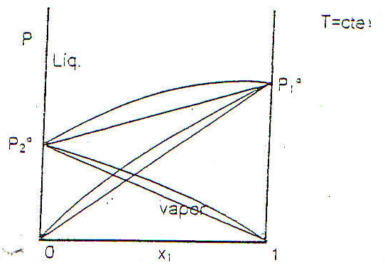
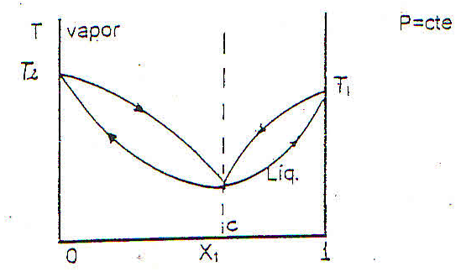
Desviación positiva de la ley de Raoult
Las fuerzas intermoleculares son más débiles de lo esperado.
La solución se evapora más fácilmente que una solución ideal.
La presión de vapor de la solución es mayor que la de la solución ideal.
Un máximo en la presión de vapor corresponde a un mínimo en la temperatura de ebullición.
Desviación positiva
Punto azeotrópico: temperatura y concentración azeotrópicas.

Slide 5
Azeótropo
La temperatura de burbuja es igual a la de rocío. La ebullición ocurre a una única temperatura. La composición del líquido y del gas son iguales (x_{i} = y_{i}).
No se pueden obtener ambos componentes puros por destilación.
En las soluciones con desviación negativa de la Ley de Raoult, se tiene un azeótropo de máxima (temperatura de ebullición máxima). Por destilación fraccionada se obtiene un gas del componente puro que corresponda, según si la composición de la mezcla es a la derecha o a la izquierda de la composición azeotrópica, y un líquido de composición azeotrópica.
En las soluciones con desviación positiva de la Ley de Raoult, se tiene un azeótropo de mínima (temperatura de ebullición mínima). Por destilación fraccionada se obtiene un líquido del componente puro que corresponda, según si la composición de la mezcla es a la derecha o a la izquierda de la composición azeotrópica, y un gas de composición azeotrópica. Por ejemplo: etanol y agua se separan hasta llegar a la composición de la mezcla azeotrópica (alrededor de 96 % de etanol y 4 % de agua).

Slide 7
¿Cómo separar alcohol de agua?
Para que una composición azeotrópica pueda ser saltada, la mezcla debe cambiarse de presión. Primero, se destila hasta llegar a un 97 % de concentración de etanol, o en los laboratorios, se consigue destilar algo por debajo del 95,5 %. El alcohol a esta concentración es enviado a una columna de destilación a una presión distinta, disminuyendo la concentración azeotrópica a alrededor de 93 %. Debido a que ahora la mezcla se encuentra con una composición más alta que esta nueva composición azeotrópica para esta nueva presión, el alcohol puede ser nuevamente destilado y lograr a una composición más alta, incluso llegando a un etanol prácticamente puro.
Otro método, por ejemplo, para conseguir la concentración necesaria para que el etanol sea utilizado como aditivo en gasolinas, es utilizar por lo general, tamices moleculares para pasar la concentración azeotrópica. El alcohol se destila hasta llegar a un 95 %, luego se pasa por un tamiz de molecular que consigue absorber toda el agua de la mezcla azeotrópica, teniendo ya el alcohol con una concentración sobre el 95 %, lo cual permite realizar seguidas y posteriores destilaciones. Después, el tamiz se calienta con el fin de eliminar toda el agua y puede volver a ser utilizado.

Slide 8
Ahora…
¡A estudiar!
¡A hacer los ejercicios!

